Slide 1
Finlândia

Slide 2
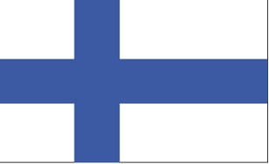
Estatísticas
Extensão territorial : 338.145km²
Localização : Norte da Europa
Capital : Helsinque
População : 5,503 Milhões
Idioma : Finlandês e Sueco
Moeda : Euro

Slide 3
O que tem para fazer . . .
Um lugar perfeito para esportes de inverno
Sol da Meia Noite e A Noite Polar
Aurora Boreal
Vários Museus e Castelos

Slide 4
